Slide 1
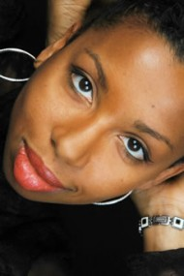
INTERLIGNES, à la rencontre des écrivains
UNE SÉQUENCE EN CLASSE DE 2NDE : Lire une œuvre intégrale
Marie NDiaye
Trois Femmes puissantes

Slide 2
COMMENT INSÉRER LES TICE DANS LA SÉQUENCE ?
EN AMONT DE L’ÉTUDE | PENDANT L’ÉTUDE | EN AVAL DE L’ÉTUDE
Il s’agit d’une « mise en appétit » à partir du titre du roman, à partir d’une première approche de l’auteur. Le site « Interlignes » - soutiendra des hypothèses de lecture, - suscitera le désir de découvrir l’œuvre et l’auteur. | Autour d’une problématique, on croisera différentes lectures : des textes : cursive et dirigée, thématique, ou analytique sur des extraits courts ; de l’image : écran fixe, site « Interlignes » Objectif : arriver à une lecture plus approfondie du roman, sans détruire le plaisir de lire. | On proposera un prolongement pour enrichir les compétences - orales : compréhension et expression, - écrites : compréhension et expression. Le site « Interlignes » servira - de support à la recherche, - de modèle.

Slide 3
PLAN DE LA SÉQUENCE
Problématique | Textes | Autres activités
Pour introduire : - hypothèses de lecture - approche de l’auteur - mise en place de la problématique Étude globale : L’image des femmes dans les 1er et 3ème récits Étude globale : L’image des hommes dans les 1er et 3ème récits Pour conclure : Le style de Marie NDiaye Doc. complémentaire : une critique littéraire (Télérama) | Lecture cursive : - 1ère page de chaque récit - 4ème de couverture Lecture dirigée : 1er récit, pp. 11-16 Lecture analytique : incipit 3ème récit, pp. 247-248, § 1-4 Lecture analytique : portrait de Khadi - 3ème récit, pp. 267-268, de « Peu lui importait… » à « … c’était elle. » Lecture cursive : - 2ème récit, pp. 96-99 [prof.] passage(10-15 l.) au choix : un personnage masculin [élèves] Lecture analytique : épilogue 3ème récit, pp. 315-316, de « Elle courait… » à « … savait. » | Module : le portrait (exercices) Visionnage : - « Interlignes » - épisodes 1 et 4 (extraits) - doc. iconographiques Production [groupes] : Choisir un passage du récit lu, et réaliser un écran de présentation Visionnage : « Interlignes » - épisode 1 (extraits) Visionnage : « Interlignes » - épisode 2 (extraits) Devoir : Écriture d’invention interview de Marie NDiaye Visionnage : - « Interlignes » - épisode 3 (extraits) Lecture par Marie NDiaye (You Tube) : un extrait du1er récit

Slide 4
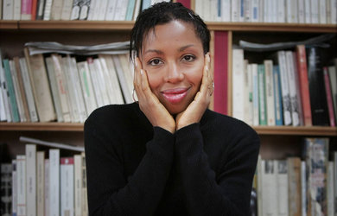
EN AMONT
Le titre : recherche collective
Qui sont ces « trois femmes » ? === La structure du roman
Lire la première page de chaque « récit » : qui est narrateur ? quel est son lien avec le second personnage évoqué ?
Souligner l’originalité : 2ème « récit » fait par un homme, Rudi.
Hypothèses autour du sens de l’adjectif « puissantes » // visionnage « Interlignes » - Épisode 1 (à partir de 5’40) : ce qu’en dit Marie NDiaye.
Mise en place de la problématique : Comment la romancière, à travers les portraits, développe-t-elle une réflexion sur la place de la femme ?
* Observation d’un écran : croisement de documents iconographiques pour dégager l’actualisation spatiale des récits 1 et 2 (Sénégal / France)
* Découverte de l’auteur : visionnage « Interlignes » - Épisode 4 (jusqu’à 4’50) : ce que Marie NDiaye dit des conditions de sa création littéraire. Compléments biographiques.
Norah
Khadi
Fanta

Slide 5
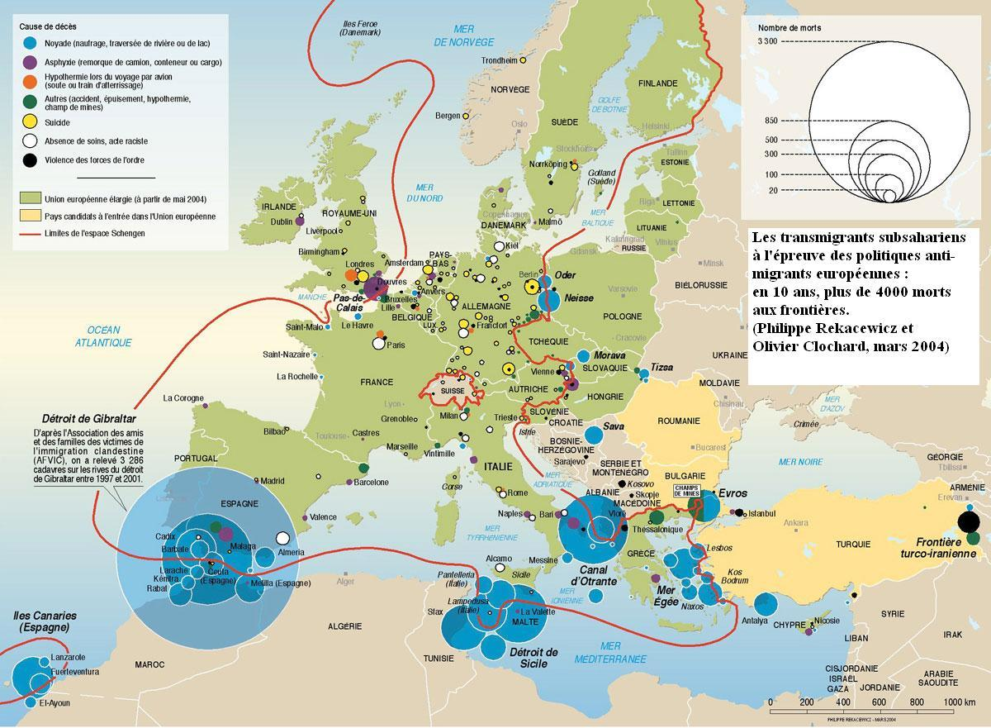
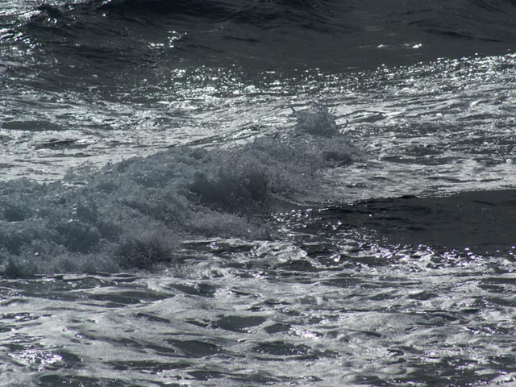
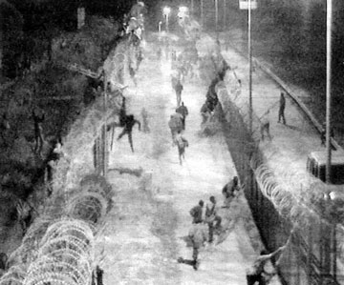
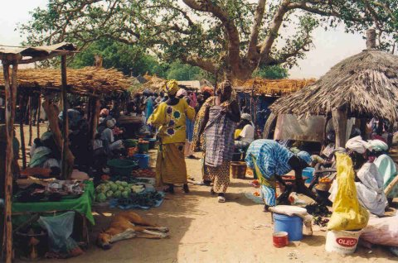
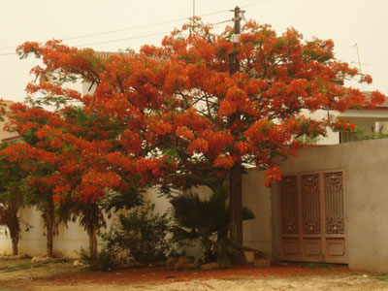
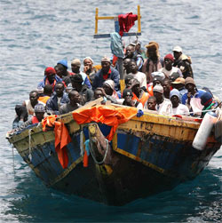
L’ACTUALISATION SPATIALE
Où peuvent se trouver ces lieux ?
Que se passe-t-il ?

Slide 6
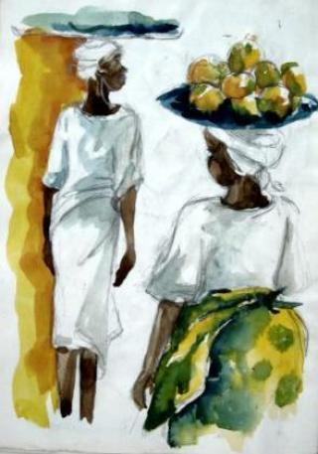
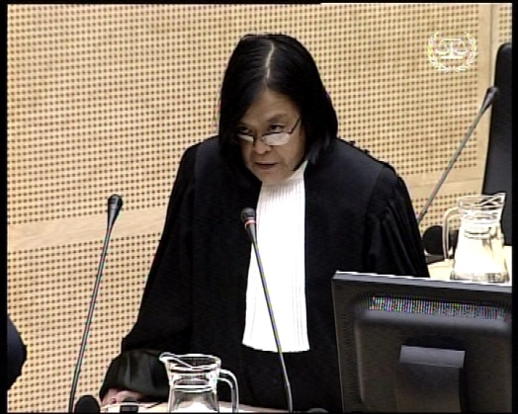
PENDANT L’ÉTUDE
Le travail à partir du site « Interlignes » s’associe à :
l’analyse des textes
l’étude globale d’un thème
2. Elles seront suivies de l’étude globale, portant sur « l’image des femmes »,
- préparée par un questionnaire sur le récit lu, élaboré par le professeur à partir, notamment, des réponses de Marie NDiaye sur « Interlignes » ;
- présentée par un groupe (3 élèves), sur chacun des 2 récits. Cette présentation (10 minutes) prend pour support un maximum de 3 écrans interactifs (Logiciel Mediator) et est accompagnée d’exemples enregistrés. Évaluation par les lycéens n’ayant pas lu le récit-support.
- suivie d’un visionnage du site : Épisode 1. On s’arrêtera à 5’39 (suite vue lors de l’intro.), mais on gardera le passage sur Fanta, même si le 2ème récit n’a pas été lu, pour conserver la vision globale du roman. À l’issue de ce visionnage, on corrigera collectivement le questionnaire initial.
Par exemple :
1. Les deux lectures analytiques porteront sur les portraits [ cf. pré-requis : le module ] :
celui du père de Norah, vu par sa fille, analysé à travers la double fonction d’un incipit : informer (les composantes du portrait à travers lequel se lit aussi l’image de l’héroïne) et séduire en créant un horizon d’attente : la relation père-fille suggérée par l’écriture de Marie N’Diaye.
celui de Khadi, analysé à travers les stratégies narratives : les va-et-vient spatio-temporels et le mélange des registres.
Isabelle Vittal, aquarelle
Hélène Cissé, avocate

Slide 7
PENDANT L’ÉTUDE
Autre exemple : pour la conclusion
Effectuer la dernière lecture analytique (épilogue du 3ème récit)
- pour compléter le sens du titre : quelle « puissance » ici ?
- pour compléter la réponse à la problématique : « à travers cet ultime portrait de l’héroïne, une réflexion sur la place de la femme »,
- pour mettre en place, avec de jeunes lycéens de 2nde, qui lisent le plus souvent pour l’histoire, une réflexion autour du lien entre le style d’un écrivain et les réactions du lecteur : focalisation, discours rapportés, rythme de la phrase, choix lexicaux. On mesurera aussi le mélange des tons : du réalisme au merveilleux, du pathétique au tragique.
2. Lire la critique du roman (Télérama) :
- Lecture silencieuse : repérage des points-clés du jugement ;
- Reprise collective : éléments de l’éloge, place occupée par le style.
3. Visionner le site « Interlignes » - Épisode 3 [ sauf passage central : la lecture et les influences ] afin de comparer
- les réactions des lycéens : éloge / blâme
- les réactions du journaliste : sa neutralité ?
Analyse des réponses données par Marie Ndiaye (Doc. Pdf sur écran)
4. Écouter la lecture effectuée par Marie NDiaye [ en ligne sur « You Tube » ] === discussion : la façon dont un écrivain perçoit son propre texte, à travers ses objectifs comparée aux réactions et aux « droits » du lecteur ?

Slide 8
EN AVAL
Devoir : réemploi des acquis du site sur un sujet d’invention
Journaliste, vous interviewez Marie NDiaye. En vous appuyant sur le récit lu personnellement, rédigez cette interview.
La correction de ce devoir mettra en évidence la pertinence des questions posées, leur enchaînement et leur diversité, l’appropriation des réponses, et la vivacité d’ensemble, la cohérence entre les réponses et les acquis de l’étude : reprise des points de vue de Marie NDiaye, analyse des textes.
Objectif : vérifier la compréhension du récit et la mémorisation des cours
À partir des écrans initiaux (introduction) remontrés, on propose un questionnaire permettant de les lier aux textes lus et aux passages étudiés.
Création d’écran
Devoir
Production sur écran [réalisée par les élèves non impliqués dans les présentations des études globales] – groupes de 4 élèves : présenter un passage du récit lu [15-20 lignes, au choix] au moyen de 3 écrans associant texte et iconographie :
- un écran d’introduction,
- un écran correspondant à deux « axes » d’approche,
- un écran de conclusion pour justifier le choix du passage.
Contrôle sur la séquence

